Slide 1

Международный проект
«ПУШКИНСКИЙ БАЛЪ»
в честь 225-летия А.С. Пушкина
2024

Slide 2



Slide 3
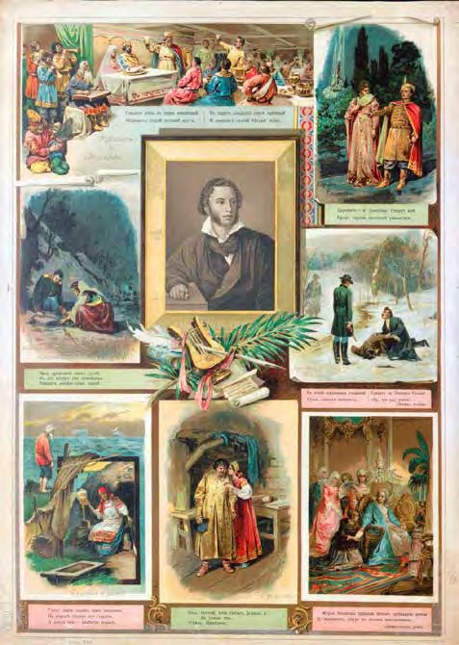
Организаторы:
Всероссийский музей А. С. Пушкина СПб Пушкинский фонд культуры
РОО «Алые Паруса» Фестиваль «Адмиралтейская игла»
Санкт-Петербургский Государственный университет Промышленных Технологий и Дизайна
при поддержке
Президентского фонда культурных инициатив

Slide 4
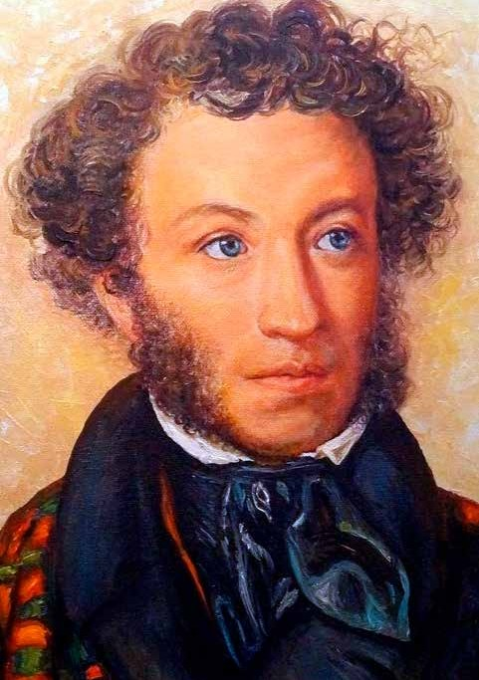
В 2024 году исполняется 225 лет со дня рождения
Александра Сергеевича Пушкина
Президентом Российской Федерации В.В. Путиным был подписан указ от 05.07.2021 года
№ 404 о праздновании 225-летия со дня рождения поэта

Slide 5
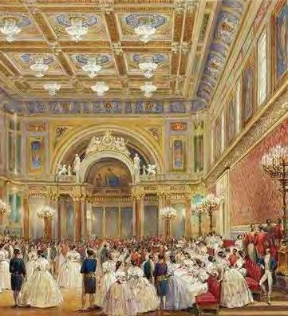
МИССИЯ
Популяризация бальной культуры, российского бального движения в столице и в регионах, как формы изучения культурных традиций, литературы, искусства, материальной культуры России, укрепления традиций гармоничного взаимоотношения полов, воспитания истинного вкуса и этикета, а также содействие развитию тематического туризма и малого предпринимательства в России

Slide 6
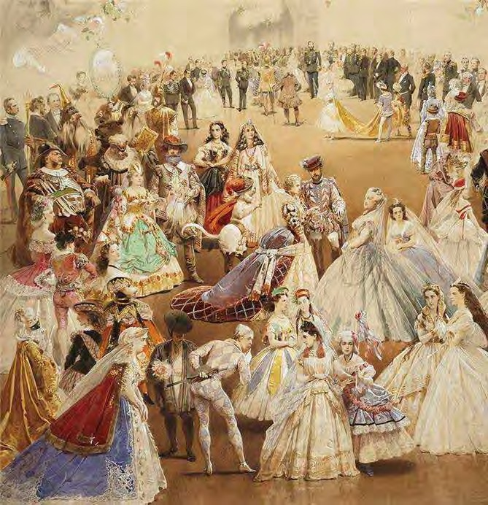
География: города России, СНГ и БРИКС
Начало проекта: 15.01.2024
Окончание первого этапа проекта: 15.03.2024 Проведение финала Конкурса: 31.05.2024 Проведение ГРАНД-МАСКАРАДА "Пушкинский балъ" 01-06.05.2024 в одном из исторических дворцов СПб
Пушкинский марафон: с 01.07.2024 по 30.12.2024 - по 15 городам РФ проедут выставки работ призеров конкурса, пройдут творческие встречи и мастер-классы.
Целевые группы проекта:
Школьники- медалисты, студенты творческих ВУЗов, курсанты, кадеты Победители творческих олимпиад, Сообщества реконструкторов Клубы спортивных и бальных танцев
Также же к проекту будут привлечены производители одежды, обуви, аксессуаров, флористы, стилисты, фотографы и пр.)

Slide 7
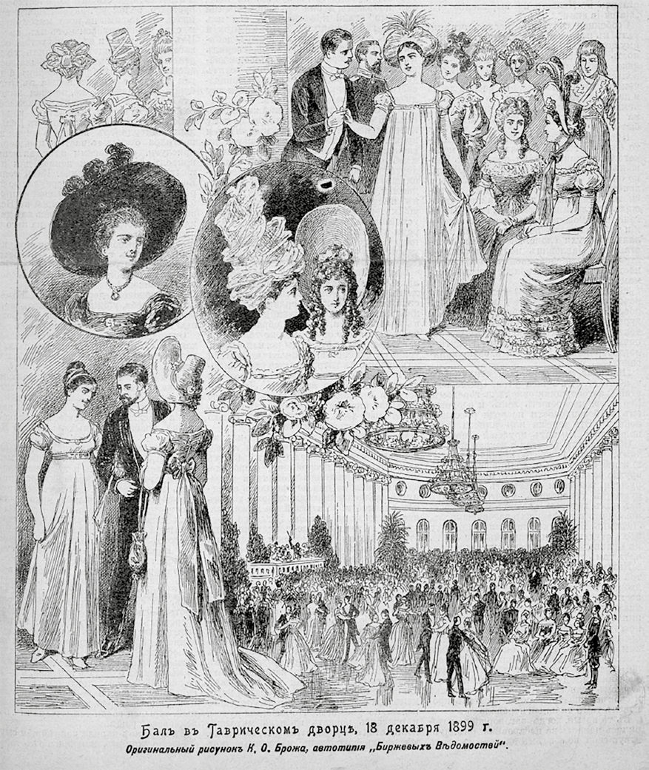
Таврический дворец, 1899 Гранд-Маскарад
Таврический дворец в Петербурге строился в 1780-х годах архитектором И.Е. Старовым для фаворита Екатерины II, покорителя Крыма Г.А. Потемкина- Таврического.
Позднее дворец перешел в казну и использовался по-разному, в том числе как резиденция членов императорской фамилии.
В 1826 году, по приглашению вдовствовавшей императрицы Марии Федоровны, здесь жил историк Н.М. Карамзин.
6 июня 1899 года в Таврическом дворце были устроены торжества по случаю
100-летия со дня рождения А.С. Пушкина. В Зимнем саду представлялась опера С.В. Рахманинова «Алеко» с участием Ф.И. Шаляпина.
Завершением праздника явилась торжественная процессия, в которой принимали участие более 300 актеров, изображавших пушкинских героев.

Slide 8
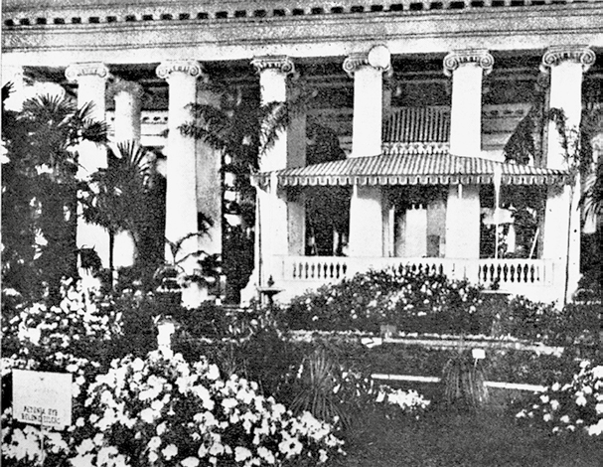
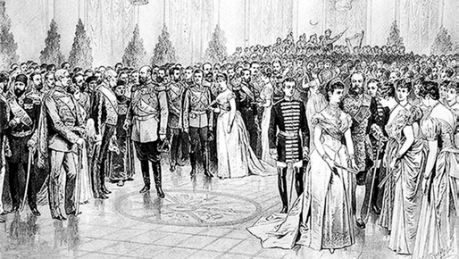
Реконструкция 2024 года
БАЛ – МАСКАРАД
Шествие героев ПУШКИНСКИХ произведений (все гости)
Показ работ призеров (1,2,3 места) Конкурса дизайнеров модельеров и театральных художников по костюмам
ТАНЦЕВАЛЬНАЯ ЧАСТЬ
МУЗЫКАЛЬНО — ТЕАТРАЛЬИЗОВАННАЯ ПРОГРАММА,
в которой прозвучат фрагменты музыкальных спектаклей по произведениям Пушкина:
«Пушкиниана» — фрагменты из опер и балетов на пушкинские сюжеты;
Петр Чайковский: «Евгений Онегин», «Пиковая Дама», «Мазепа»,
Михаил Глинка: «Руслан и Людмила»;
Сергей Рахманинов: «Алеко», «Скупой рыцарь»;
Николай Римский-Корсаков: «Моцарт и Сальери», «Сказка о царе Салтане», «Золотой Петушок»;
Александр Даргомыжский: «Каменный гость»;
Модест Мусоргский: «Борис Годунов»;
Цезарь Кюи: «Капитанская дочка»;
Рейндгольд Глиэр: «Медный всадник» (балет);
Борис Асафьев: «Бахчисарайский фонтан» (балет), «Барышня- крестьянка» (балет);
Андрей Петров: балет «Пушкин».
Гости — молодежь в облике пушкинских героев с участием звезд оперы и балета
Почетные гости — известные деятели культуры, искусства, науки, спорта, политики, видные общественные деятели
При участии телепроекта «Танцы со звездами» ВГТРК «РОССИЯ 1»

Slide 9
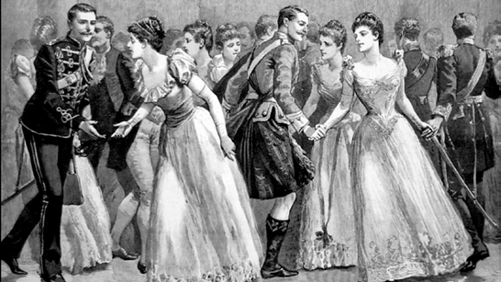
БАЛ – МАСКАРАД
к 100-летию А.С.Пушкина воссоздание в 2024 – году:
1899 г. – место проведения - Таврический
дворец.
2024 г. - место проведения - один из исторических дворцов Санкт-Петербурга
1899 и2024 гг. Тематика – парад персонажей всех произведений Пушкина
1899 и 2024 гг. Все почетные гости, музыканты, солисты и участники театрализованного действа – в костюмах пушкинских героев
1899 г. Создана и исполнена на мероприятии Оратория Глазунова для оркестра, хора и солистов, специально
написанная к юбилею поэта. Прозвучала "Алеко" С. Рахманинова, в главной роли -
Федор Шаляпин.
В 2024 г. к 225-летию Пушкина будет фрагментарно исполнена музыкальная программа празднования столетия поэта.

Slide 10
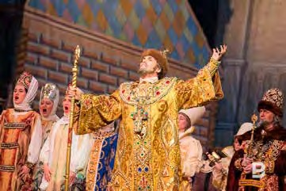
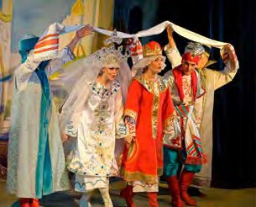
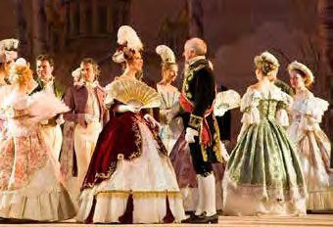
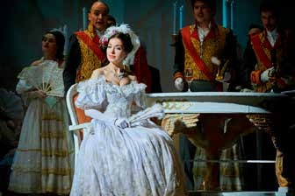
На мероприятии оживут герои произведений А. С. Пушкина:
«Медный всадник»
«Борис Годунов»,
«Руслан и Людмила»,
«Евгений Онегин»,
«Пиковая Дама»,
«Скупой Рыцарь»,
«Моцарт и Сальери»,
«Капитанская дочка»,
«Каменный гость»,
«Сказка о Царе Салтане»
«Золотой петущок»,
«Цыгане» и др.

Slide 11
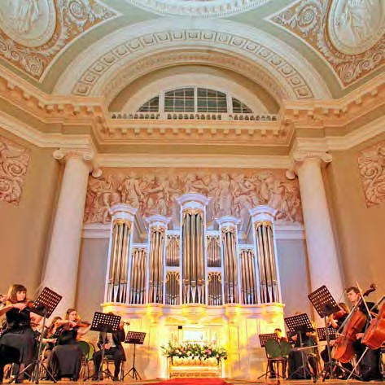
АЛЕКСАНДР ГЛАЗУНОВ
«Кантата к 100-летию А. С. Пушкина»
Гала-концерт откроет Торжественная кантата в память
100-летней годовщины А. С. Пушкина — музыкальное произведение, написанное Александром Глазуновым в 1899 году.
«Кантата к 100-летию А. С. Пушкина» состоит из пяти частей, написана на стихи великого князя Константина Романова
для симфонического оркестра и хора

Slide 12
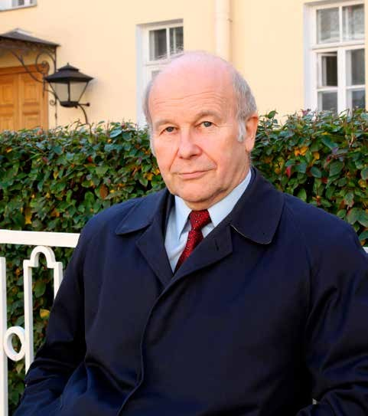
Сергей Михайлович Некрасов
ХУДОЖЕСТВЕННЫЙ РУКОВОДИТЕЛЬ ПРОЕКТА
Директор Всероссийского музея А.С. Пушкина (с 1988 г.
по настоящее время), президент Санкт-Петербургского Пуш- кинского фонда культуры, заслуженный деятель искусств РФ, член Пушкинской Комиссии Российской Академии наук. член Международного Совета музеев (ИКОМ), член Союза кинематографистов России, член Совета по государственной культурной политике при Председателе Совета Федерации Российской Федерации, кандидат исторических наук, доктор культурологии, профессор, просветитель, лектор, писатель, Почётный гражданин г. Пушкин
Осуществляет: курирование всех направлений проекта, со- здание концепции, проведения мастер-классов и лекций, организация выставок, взаимодействие с музеями и архива- ми, информационное сопровождение, предоставление уни- кальных материалов, диалог с потомками Пушкина в мире, помощь в согласовании приезда членов семей потомков поэта в Россию для участия в мероприятиях проекта, ведение цере- монии награждения победителей Конкурса, написание сцена- рия Гран-маскарада «Пушкинский бал» 2024, консультации по вопросам истории культуры и быта пушкинской эпохи,
а также по вопросам реконструкции бала 1899 года.

Slide 13


Slide 14
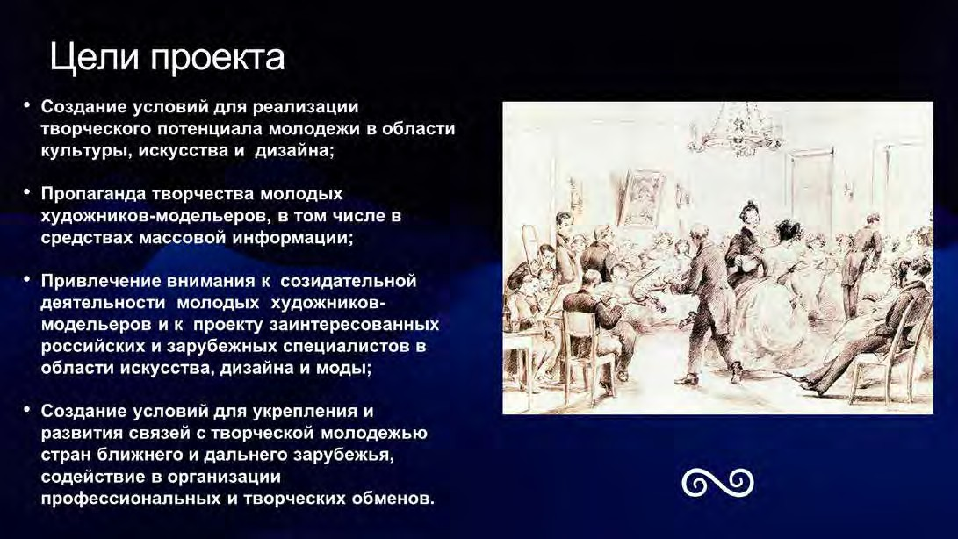

Slide 15


Slide 16
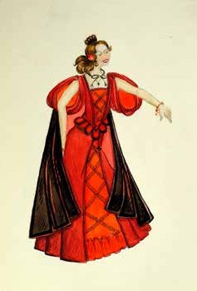
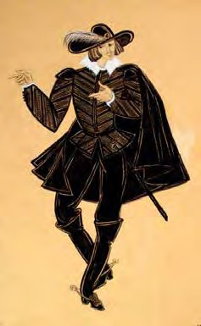
Выставки и просветительские мероприятия проекта:
Экспонирование эскизов и работ победителей конкурса в городах РФ, связанных с жизнью и творчеством
А. С. Пушкина (Санкт-Петербург, Москва, Московская обл., Михайловское (Псковская обл.), Казань, Нижний Новгород, Великий Новгород, Пушкин, Таганрог, Тверь, Ростов, Крым и др.)
Мастер-классы ведущих специалистов в мире моды, дизайна одежды и книг, лекции о жизни и творчестве поэта, творческие встречи с участниками и кураторами проекта,
кинопоказы и онлайн-семинары, уроки бальных и старинных танцев...

Slide 17
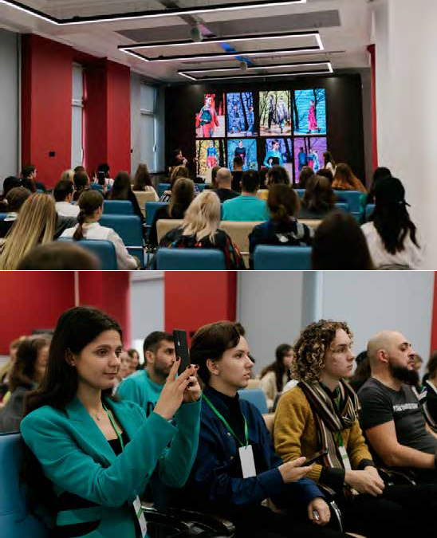
Актуальность проекта
Сегодня чрезвычайно важным и акту- альным для творческой молодежи является воспитание бережного отношения к куль- турно-историческому наследию страны
На примере уникального творчества А.С. Пушкина, актуальной задачей для моло- дого поколения является изучение культур- ного кода России и его национальной иден- тичности
Поэтому, во время проведения меж- дународного проекта «Пушкинский бал» пройдет серия образовательных онлайн и оффлайн-сессий с ведущими членами экс- пертного совета

Slide 18


Slide 19
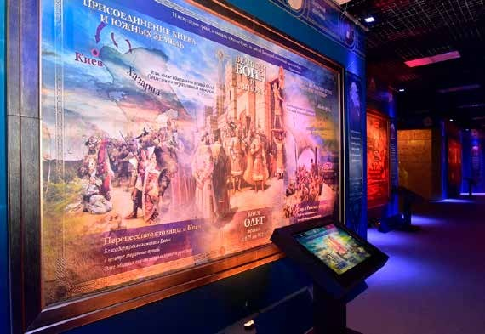
Выставка работ лауреатов Международного конкурса молодых дизайнеров и художников на лучший костюм
героев произведений А. С. Пушкина
«ПУШКИНСКИЙ БАЛ»
в Историческом парке
«Россия – Моя история» г. Санкт-Петербурга

Slide 20


Slide 21


Slide 22
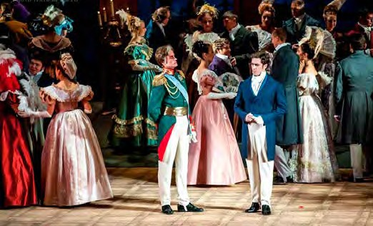
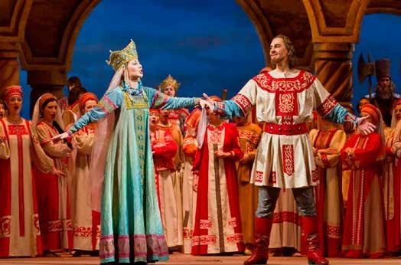
СТАРТ ПРОЕКТА -
Пресс-конференция в ТАСС
01.01.2024
Объявление о том, что
«АДМИРАЛТЕЙСКАЯ ИГЛА»,
«Санкт-Петербургский Пушкинский фонд»,
РОО «Алые паруса» проводят конкурс молодых дизайнеров и художников на лучший костюм героев произведений
А. С. Пушкина

Slide 23

ЛЕКЦИИ «А.С. Пушкин в памяти поколений», презентация книг Издательства "АВРОРА".
Научно-популярные интерактивные лекции проекта
«Пушкинский бал» проанализируют эволюцию образа Пушкина в общественном сознании России в неразрыв- ной связи с основными этапами развития Всероссийского музея А. С. Пушкина — первого Пушкинского музея стра- ны — на протяжении всей его истории.
Оглядываясь назад, мы отмечаем три эпохи жизни старей- шего пушкинского музея страны:
лицейскую, связанную с возникновением и первыми деся- тилетиями существования музея в стенах Императорско- го Александровского Лицея (1879–1917), академическую
— годы пребывания музея в составе Пушкинского Дома Академии наук (1917–1953) и эпоху функционирования Всероссийского музея А. С. Пушкина в системе Министер- ства культуры России (с 1953 г. по настоящее время).
Всероссийский музей А. С. Пушкина бережно хранит, приумножает и делает широким достоянием российской публики лучшую в мире пушкинскую коллекцию, равной которой по своему значению и уникальности нет ни в од- ном из музеев нашей страны и за ее пределами.
Лекции адресована широкому кругу слушателей, которым небезразлична судьба русской культуры и литературы.

Slide 24
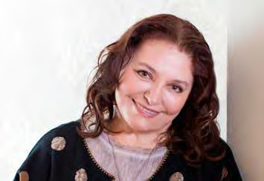
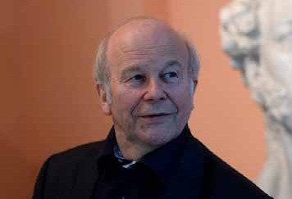
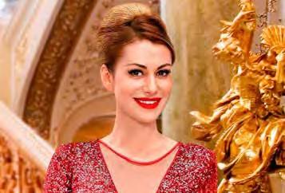
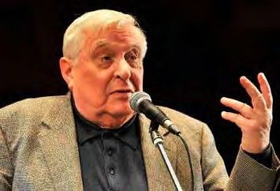
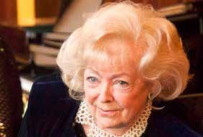
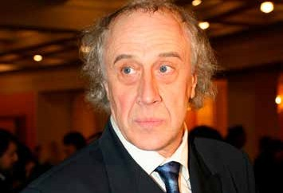
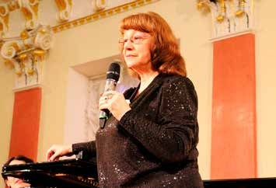
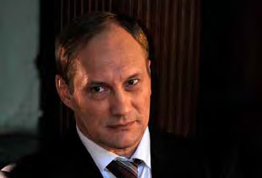
Лекции известных деятелей
культуры

Slide 25

Гастроли работ победителей по пушкинским городам России.
Санкт-Петербург, Москва, Московская обл., Михайловское (Псковская обл.), Казань,
Нижний Новгород, Великий Новгород, Пушкин,
Таганрог, Тверь, Ростов,
Крым и др.

Slide 26


Slide 27


Slide 28
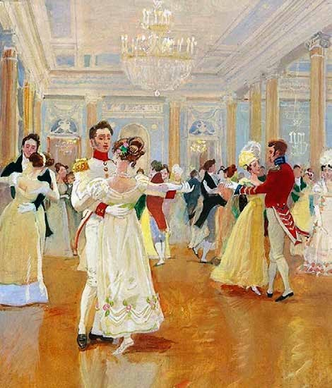
Теги:
#бал #балы
#ассамблеи #маскарады #исторические_балы #история_культуры #реконструкции #исторические_танцы #бал_маскарад #пушкинский_карна-вал #литературный_бал #столица_балов #пушкинский_бал #благотворительсный_ бал #бал_реконструкция #бал_пушкина #история_костюма #бальный_этикет #старинные_танцы #имтория_россии

Slide 29
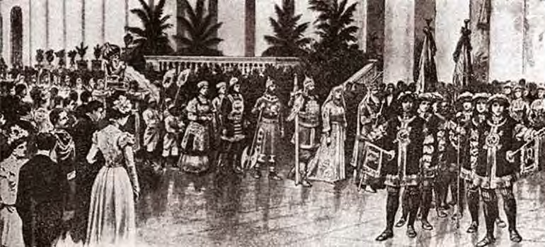
WWW.ПУШКИНСКИЙКОНКУРС.РФ

